Slide 1
제5장 지식 표현

Slide 2
학습 목표
여러 가지 지식 표현 방법을 살펴본다.
술어논리를 이해한다.
술어논리에서 사용되는 추론 기법을 이해한다.
프롤로그로 술어논리를 실습해본다.

Slide 3
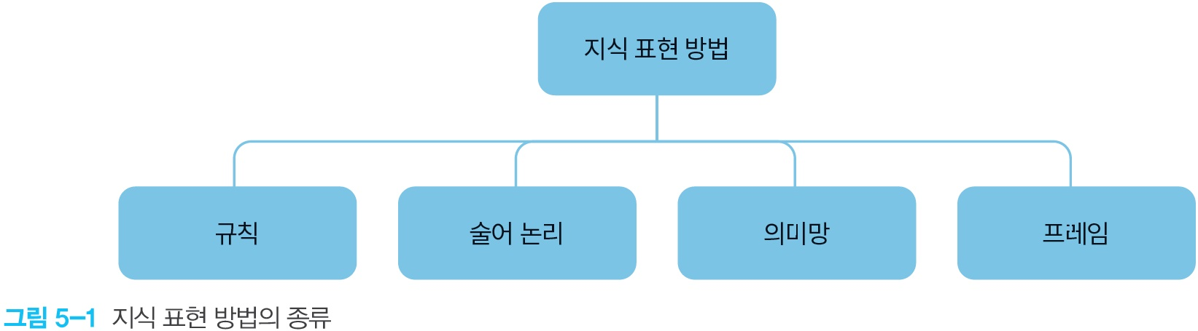
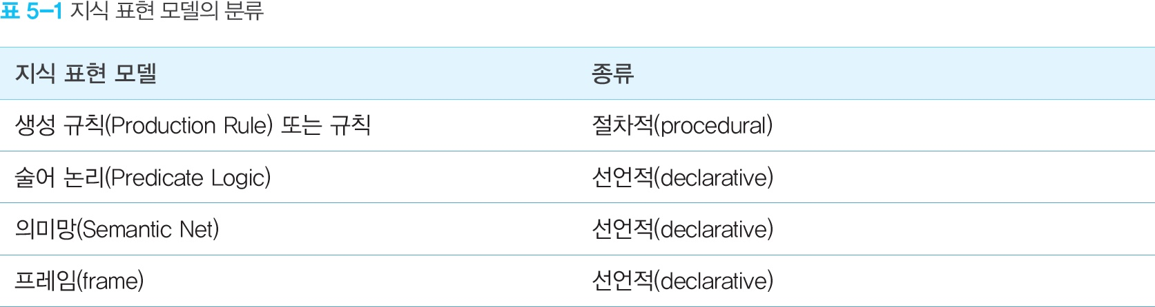
지식표현 방법

Slide 4
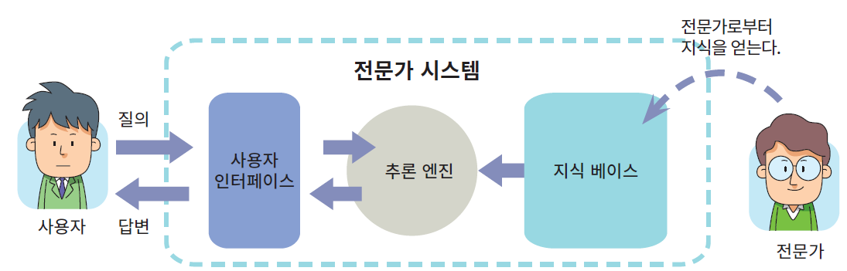
규칙
규칙은 전제(IF문)와 결론(THEN)의 두 부분으로 구성된다. 규칙의 전제 조건이 일치하는 경우, 규칙은 점화되고 결론 부분이 실행된다.
규칙을 사용하는 시스템에는 작업 메모리라고도 하는 데이터베이스가 포함된다. 작업 메모리에는 현재 관측된 사실이나 상태, 지식이 저장된다
규칙 #1: IF 비가 온다.
THEN 우산을 가져간다.
규칙 #2: IF 프로그램에 버그가 없다.
THEN 프로그램은 올바르게 동작한다.
규칙 #3: IF 습도가 높다 OR 온도가 30도 이상이다.
THEN 에어콘을 가동한다.

Slide 5
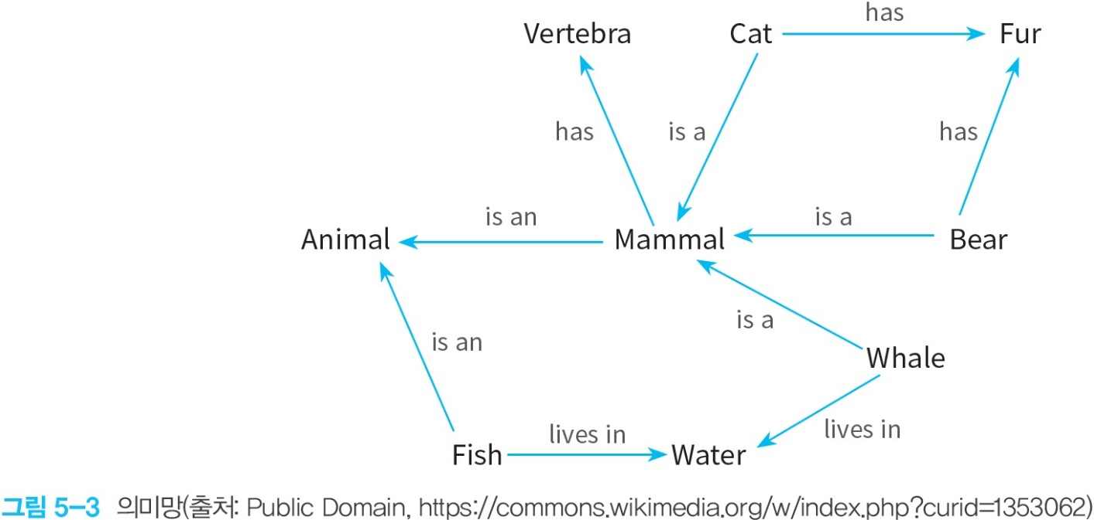
의미망
의미망(semantic network)은 방향 그래프를 이용하여 개념 간의 관계를 나타내는 방법이다.
그래프는 노드와 간선으로 이루어진다.
노드는 사물(objects), 개념(concepts)등을 표현한다.
간선(edge)는 사물이나 개념 사이의 관계이다.

Slide 6
의미망
노드 사이의 간선은 “..의 일종이다”(is-a), "...을 가지고 있다“('has), "...은 하나의 예이다." (inst-of)와 같은 관계를 나타낸다.
의미망은 매우 복잡한 개념이나 인과 관계를 잘 표현할 수 있지만 지식의 양이 커지면 너무 복잡해져서 조작이 어렵다는 단점도 가지고 있다.
의미망을 위한 표준 지침이 없기 때문에 시스템에 따라 의미망의 형태가 다를 수 있다.

Slide 7
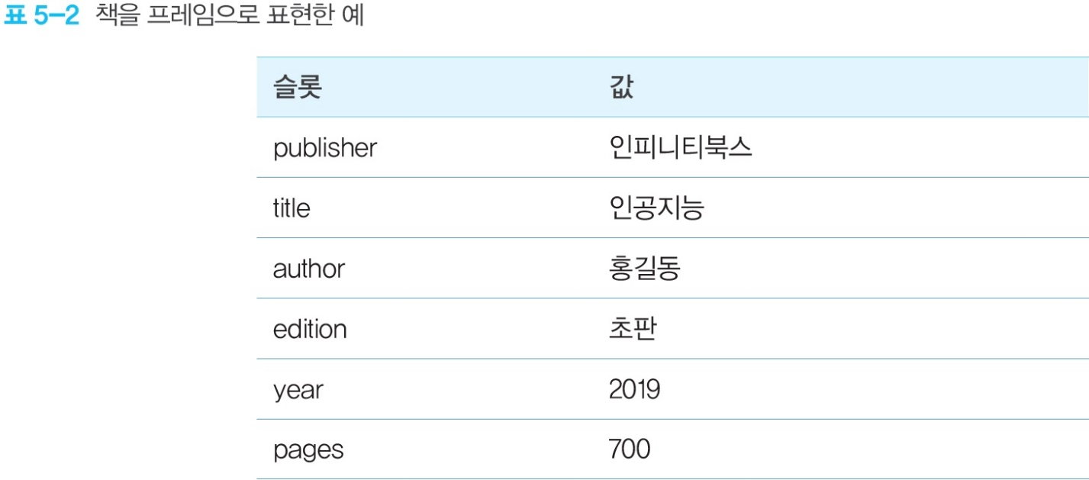
프레임
프레임(frame)은 1970년대에 Marvin Minsky가 제안한 지식 표현 방법으로 의미망에서 파생
프레임은 특정 객체와 그 속성을 묶어서 하나로 조직화하는 방법이며 개념, 객체, 상황들을 기술하는데 유리하다.

Slide 8
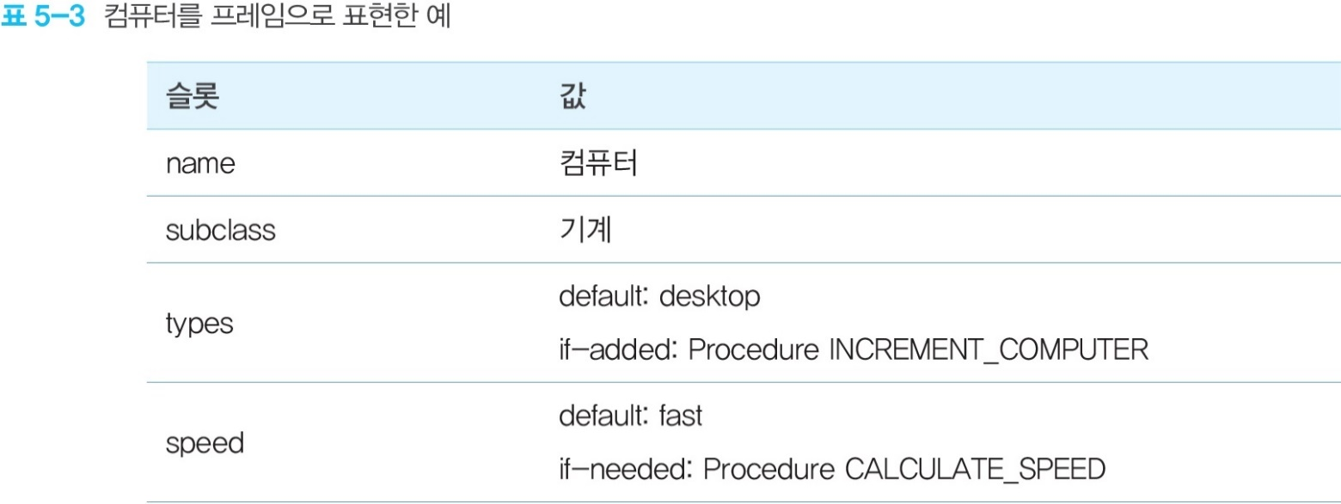
프레임
프레임은 객체의 속성과 값으로 이루어져 있다.
개개의 속성은 슬롯(slot)이라고 불리고 슬롯은 값을 가질 수가 있다.
프레임은 프로그래밍 언어의 구조체나 객체(object)와 유사하며 객체의 필드에 해당하는 것은 슬롯이다.

Slide 9
프로시저
“if-added” 프로시져는 새로운 정보가 그 슬롯에 추가되어야 할 때 실행된다.
“if-deleted” 프로시져는 어떤 값이 슬롯으로부터 제거될 때 실행된다. 이 변경에 따라 다른 슬롯의 값도 변경할 필요가 있을 것이다.
"if-needed" 프로시져는 빈 슬롯에 어떤 값이 필요해질 때에 실행된다.

Slide 10
프레임의 장점
개념을 구조화하여 표현할 수 있다. 프레임은 개념을 구조화하여 표현하기 때문에, 개념과 개념 간의 관계, 속성, 기능 등을 명확하게 표현할 수 있다. 이로 인해 개념의 이해와 유추가 쉬워지며, 지식의 구성과 구조를 명확하게 파악할 수 있다.
지식의 재사용성이 높다. 프레임은 유사한 개념을 쉽게 만들 수 있기 때문에, 지식의 재사용성이 높다. 새로운 개념을 만들 때, 이미 만들어진 프레임을 조합하여 새로운 프레임을 만들 수 있으며, 이를 통해 지식을 쉽게 확장할 수 있다.
지식의 일관성을 유지할 수 있다. 프레임은 개념을 구조화하여 표현하기 때문에, 개념 간의 관계와 속성이 일관성을 유지한다. 이로 인해 지식의 일관성을 유지할 수 있으며, 오류와 모순을 방지할 수 있다.

Slide 11
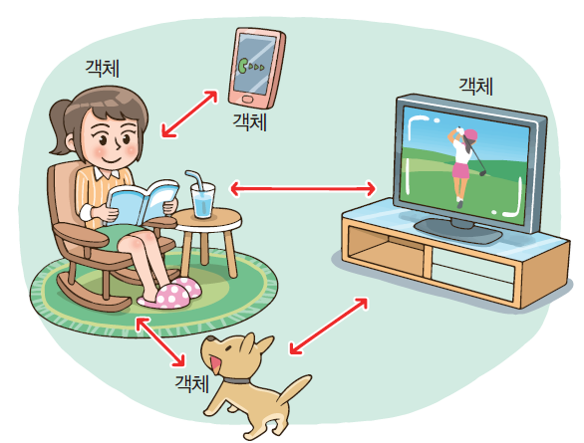
프레임과 객체 지향 프로그래밍
인공지능 분야에서는 프레임이란 용어로 객체를 나타낸다.
객체의 필드에 해당하는 것이 프레임의 슬롯이다.
프레임의 슬롯은 값뿐만 아니라 프로시저도 가질 수 있다. 슬롯에 붙은 프로시저가 바로 객체의 메소드라고 볼 수 있다.

Slide 12
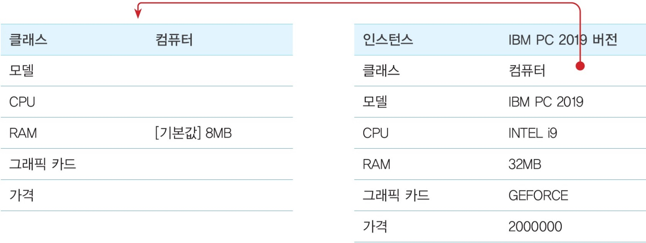
프레임과 상속
프레임도 인스턴스 프레임(instance frame)과 클래스 프레임(class frame)으로 나눌 수 있다.

Slide 13
시맨틱 웹
Web Ontology Language(OWL)은 웹 상에서 지식 표현을 위한 규약으로, RDF(Resource Description Framework)와 함께 Semantic Web을 구현하는 데 사용된다. OWL은 기존의 지식 표현 방법들과 달리, 웹 상에서 공유 가능한 지식을 표현하고 검색할 수 있도록 설계되었다.
OWL은 클래스, 속성, 인스턴스 등을 포함하는 객체 지향적인 구조를 가지며, 이들을 서로 연결하여 복잡한 지식 구조를 구성할 수 있다. 이를 통해, OWL을 이용하여 도메인의 개념과 속성, 그리고 개념 간의 관계를 정의할 수 있다.
OWL은 프레임과 달리 객체 지향적인 표현 방법보다는, 논리적인 표현 방법을 중심으로 설계되어 있다. 따라서 OWL을 이용하면, 개념 간의 정확한 논리적인 관계를 표현할 수 있다. 이러한 특징 때문에 OWL은 Semantic Web의 구현에 많이 활용되고 있다.

Slide 14
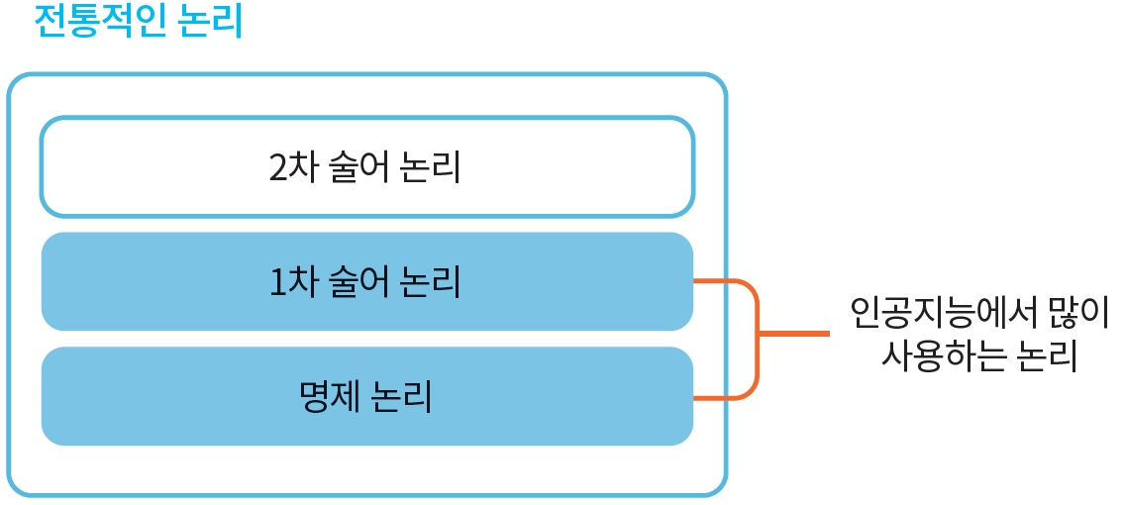
논리

Slide 15
술어논리
예를 들어보자. "만약 x가 새라면, x는 날개를 가질 것이다“라는 규칙이 있다고 하자.
(∀x) { is_a(x, Bird) → has(x, Wings) }

Slide 16
장점과 단점
수학적인 근거를 바탕으로 논리 개념을 자연스럽게 표현할 수 있다.
지식의 정형화 영역에 적합하다. 예를 들어서 정리 증명(theorem proving) 기법을 사용할 수 있다.
지식의 첨가와 삭제가 용이하고 비교적 단순하다.
절차적인 지식 표현이 어렵다.
사실의 구성 법칙이 부족하므로 실세계의 복잡한 구조를 표현하기 어렵다.

Slide 17
명제 논리
기호 논리학에서 명제(proposition)는 참(true, T)이거나 또는 거짓(false, F)을 판별할 수 있는 문장이다.
논리 연산자 사용 가능
P = 마트는 월요일부터 토요일까지 영업한다.
Q = 오늘은 일요일이다.
R = 오늘 마트는 영업하지 않는다.
Q = 오늘은 일요일이다.
NOT Q = 오늘은 일요일이 아니다.
J = 옷은 파랑색이다.
K = 옷은 스트라이프 무늬가 있다.
L = J AND K = 옷은 파랑색이고 스트라이프 무늬가 있다.

Slide 18
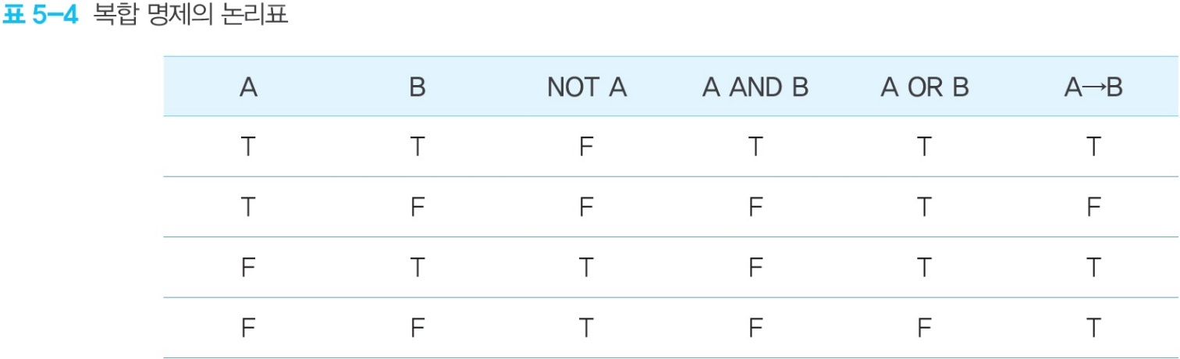
함축
C = 오늘은 휴일이다.
D = 오늘은 수업이 없다.
E = C → D

Slide 19
명제논리에서의 추론
추론(inference)이란 우리가 가지고 있는 지식과 우리가 이미 알고 있는 사실로부터 새로운 사실을 유추하여 내는 것이다.
(지식) 우리집 강아지는 집안에 있거나 앞마당에 있다.
(사실) 강아지가 집안에 없다.
==============================================
(추론된 사실) 따라서 강아지는 앞마당에 있을 것이다.

Slide 20
추론법칙
모더스 포넌스(Modus Ponens)
규칙 | A → B
사실 | A
----------------
결론 B
"홍길동이 세계 일주 중이라면 → 로또에 당첨된 것이다. “
"홍길동은 세계 일주 중이다."
------------------------------------------------------
∴ ”홍길동은 로또에 당첨된 것이다. “

Slide 21
추론법칙
부정 논법(Modus Tollens)
규칙 | A → B
사실 | NOT B
----------------
결론 NOT A
"어떤 동물이 강아지라면 → 어떤 동물은 4개의 다리를 가지고 있다.“
"어떤 동물은 4개의 다리를 가지고 있지 않다."
-------------------------------------------------------
∴ ”어떤 동물은 강아지가 아니다.“

Slide 22
추론법칙
삼단논법(syllogism)
규칙 | A → B
사실 | B → C
----------------
결론 A → C
“소크라테스는 인간이다”
“인간은 모두 죽는다”
-------------------------------------------------------
∴ “소크라테스는 죽는다”

Slide 23
술어논리
명제 논리에서 하나의 명제가 나누어질 수 없기 때문에 어려움이 있다. 즉 우리는 전체 명제가 참이냐 거짓이냐 만을 말할 수 있다.
예를 들어서 “신호등이 파랑색이다.”라는 명제가 있다면 이것을 “신호등”과 “파랑색이다”로 나눌 수 있다면 아주 편리할 것이다.
술어 논리에서는 하나의 명제가 객체(object, 또는 인수)와 술어(predicate)로 나누어진다.
변수와 한정자를 사용할 수 있다.
이와 같은 술어 논리의 특징 때문에 명제를 사용하는 것보다, 훨씬 더 구체적으로 지식을 표현할 수 있다.

Slide 24
술어 논리의 예
명제 논리: Kim has a house
술어 논리: HAS(Kim, house)
명제 논리: The orange is yellow
술어 논리: YELLOW(orange)
첫 번째 예에서, ‘HAS’는 술어이며, 객체는 ‘Kim’과 ‘house’이다. 두 번째 예에서는 ‘YELLOW’은 술
어이고, ‘orange’는 객체이다.

Slide 25
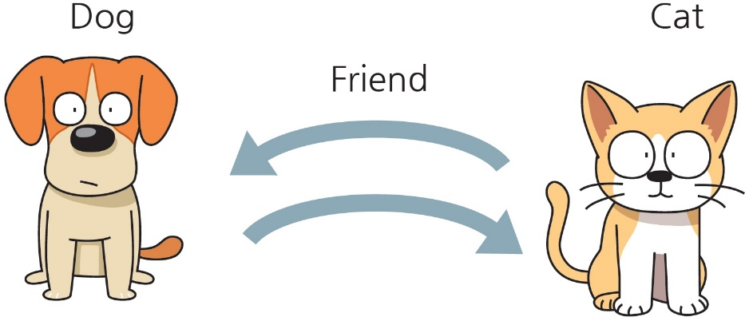
객체와 관계
객체는 상수 기호로 나타낸다: 바둑이, 야옹이, Richard, ...
관계는 술어 기호로 나타낸다: HUMAN, DOG, CAT, HAT, ...

Slide 26
변수
예를 들어서 ”x가 인간이라면”은 다음과 같이 표현할 수 있다.
HUMAN(x)
x가 인간이라면 위의 술어 논리식은 참이 된다.

Slide 27
한정사
한정자는 변수의 범위를 서술하는 기호이다.
술어 논리에는 전칭 한정사(universal quantifier) ∀와 존재 한정사(existential quantifier) ∃를 사용할 수 있다.
전칭 한정사 ∀는 “모든” 이라는 의미이다.
존재 한정사 ∃는 “적어도 하나는 존재“한다는 의미이다.
All dog like cats
∀x [DOG(x) → LIKES(x, cat)]
Some dogs like cats.
∃x [DOG(x) → LIKES(x, cat)]

Slide 28
술어논리에서의 추론
첫 번째 방법은 술어 논리식을 명제 논리식으로 변환한 후에 명제 논리의 추론 기법을 적용하는 것
두번째 방법은 논리융합(resolution)이다.

Slide 29
정형식
우리가 논리융합을 사용하려면 모든 지식이 정형식(WFF: well-formed formula)으로 표현되어야 한다.
기초 공식은 정형식이다.
P와 Q가 정형식이면 ¬P, P∨Q, P∧Q, P→Q도 정형식이다.
P가 정형식이면 ∀x P(x) 와 ∃x P(x)도 정형식이다.
정형식은 위의 규칙을 반복하여서 형성가능하다.

Slide 30
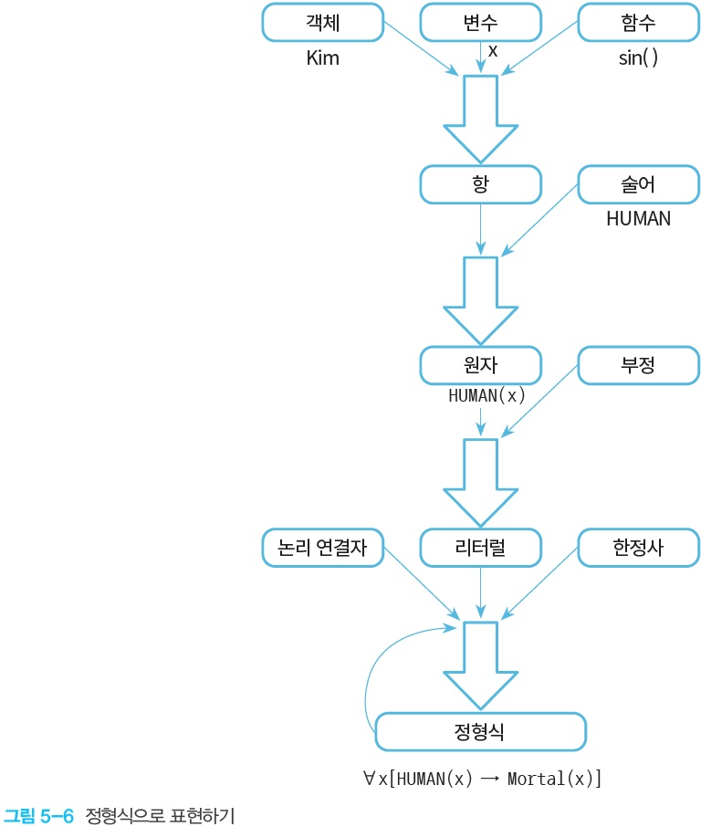
정형식

Slide 31
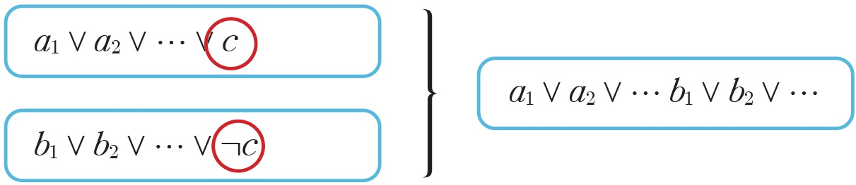
논리융합
논리융합은 리터럴과 부정 리터럴을 가지고 있는 2개의 절을 조합하여서 새로운 절을 생성하는 방법이다.

Slide 32
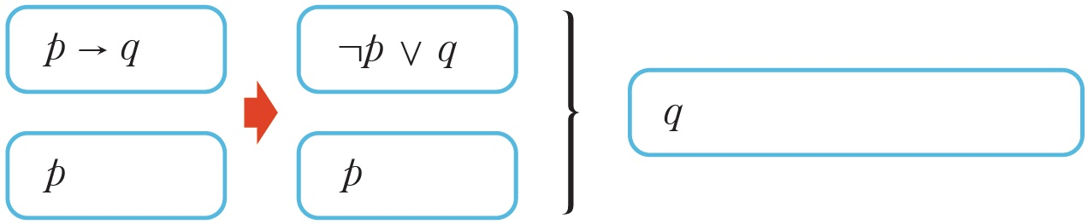
논리융합으로 모더스 포넌스를 유도해보자.

Slide 33
논리융합을 사용하려면
논리융합 기법으로 증명하려면 모든 논리식들을 논리곱 표준형(CNF: conjunctive normal form)으로 바꾸어야 한다.
모든 전칭 한정사는 없애버린다(기본적으로 가정된다).
존재 한정사는 스콜렘 함수라고 하는 것으로 바꾼다.

Slide 34
CNF로 변환하기
함축 기호 →를 제거한다.
부정 기호를 기초 공식 안으로 이동한다. 드모르간의 법칙을 이용하여 부정의 범위를 줄인다.
전칭 한정사 변수의 이름을 다르게 변경한다.
존재 한정사에 의하여 한정되는 변수를 함수로 대체하고 존재 한정사를 제거한다.
모든 전칭 한정사를 생략하고, 논리곱 정규형으로 변환한다.
모든 논리곱 기호를 생략한다.

Slide 35
CNF로 변환하기 예
모든 강아지는 포유류이다.
바둑이는 강아지이다.
바둑이는 포유류이다.
모든 포유류는 우유를 생산한다.
술어논리로 변환
∀x (DOG(x) → MAMMAL(x)).
DOG(badook).
MAMMAL(badook).
∀x (MAMMAL(x) → MILK(x)).
CNF로 변환
¬ DOG(x) ∨ MAMMAL(x)
DOG(badook)
MAMMAL(badook)
¬ MAMMAL(x) ∨ MILK(x)

Slide 36
논리융합에 의한 증명
1. 증명하고자 하는 사실을 부정하여 절들의 리스트에 추가한다.
2. 지식 베이스의 문장들을 CNF 형태로 변환한다.
3. 논리융합할 수 있는 절의 쌍이 더 이상 없을 때까지 다음을 반복한다.
3.1. 논리융합할 수 있는 절의 쌍을 찾아 논리융합한다.
3.2. 논리융합절을 절들의 리스트에 추가한다.
3.3. NIL이 유도되면, 증명하고자 하는 사실이 참이다.
4. 증명하고자 하는 사실이 거짓이다.

Slide 37
논리융합에 의한 증명의 예
¬ DOG(x) ∨ MAMMAL(x)
DOG(badook)
MAMMAL(badook)
¬ MAMMAL(x) ∨ MILK(x)
증명하고 싶은 사실
MILK(badook)
¬ DOG(x) ∨ MAMMAL(x)
DOG(badook)
MAMMAL(badook)
¬ MAMMAL(x) ∨ MILK(x)
¬MILK(badook)

Slide 38
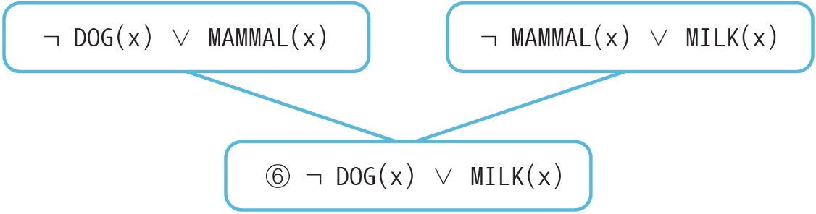
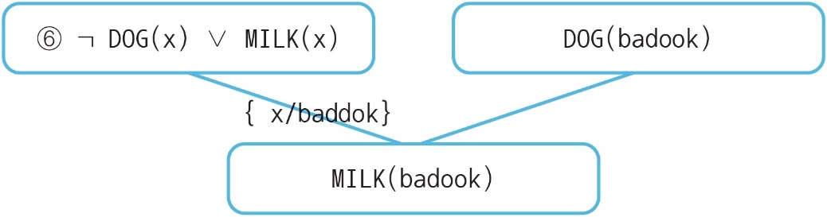
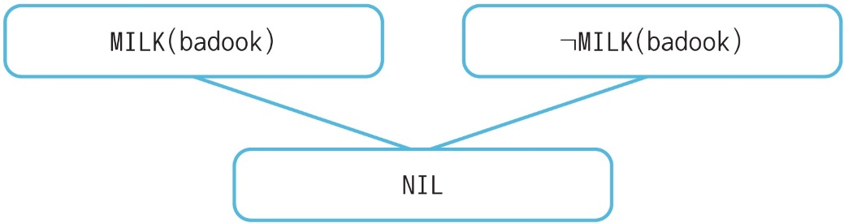
논리융합에 의한 증명의 예
모순 발생!!

Slide 39
시맨틱 웹과 온톨로지 소개
기존 웹의 문제점:
사람만 액세스할 수 있다는 점이다.
컴퓨터가 네트워크를 통해 정보를 전송받고 화면에 표시하지만, 올바른 정보를 선택하는 데 컴퓨터는 큰 도움이 되지 않는다.
예를 들어서 검색엔진이 발달하여서 사용자가 키워드를 입력하면 많은 검색 결과를 보여주지만, 아직은 사용자가 검색 결과를 클릭해서 내용을 읽기 전까지는 문서에 대한 정보를 올바르게 알 수 없다.
그 이유는 무엇일까? 컴퓨터가 아직까지 웹 페이지의 구조와 레이아웃만 이해하고, 의미를 파악하지 못하기 때문이다

Slide 40
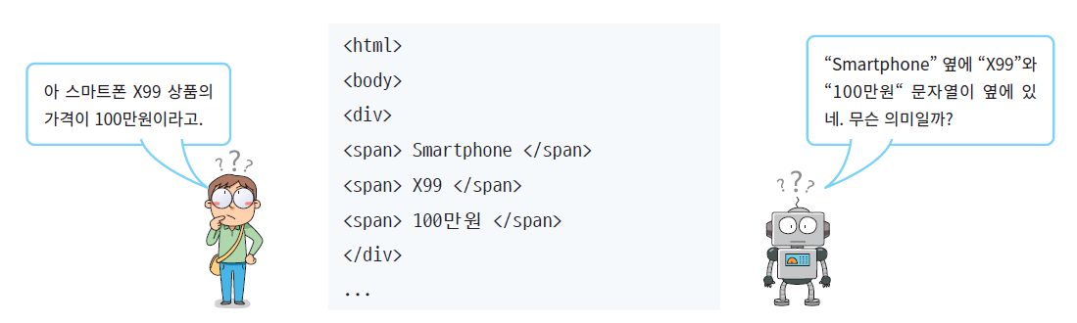
기존 웹의 문제점

Slide 41
시멘틱 웹
시맨틱 웹은 컴퓨터가 정보의 의미를 이해하고 추론할 수 있는 지능형 웹이다. 웹 3.0이라고도 하는 시맨틱 웹(semantic web)은 W3C에서 설정한 표준을 통해 웹을 확장한 것이다.
시맨틱 웹의 목표는 인터넷 상의 데이터를 컴퓨터들이 읽고 이해할 수 있도록 만드는 것이다. 웹의 창시자 팀 버너스 리(Tim Berners Lee)는 1999년에 시맨틱 웹에 대한 자신의 비전을 다음과 같이 표현했다
나는 웹이 웹상의 데이터를 분석할 수 있게 되는 꿈을 가지고 있다. 이것을 가능하게 하는 "시맨틱 웹"은 아직 등장하지 않았지만, 등장하면 일상적인 거래는 기계와 기계가 서로 소통하여서 자동적으로 처리될 것이다. 사람들이 오랫동안 기다려온 ”지능형 에이전트 "가 마침내 실현될 것이다.“

Slide 42
시멘틱 웹의 예
<div vocab="https://schema.org/" typeof="Person">
<span property="name">홍길동</span>은
<span property="birthPlace" typeof="Place"
href="https://www.wikidata.org/Q1">
<span property="name">서울</span>
</span>에서 태어났다.
</div>

Slide 43
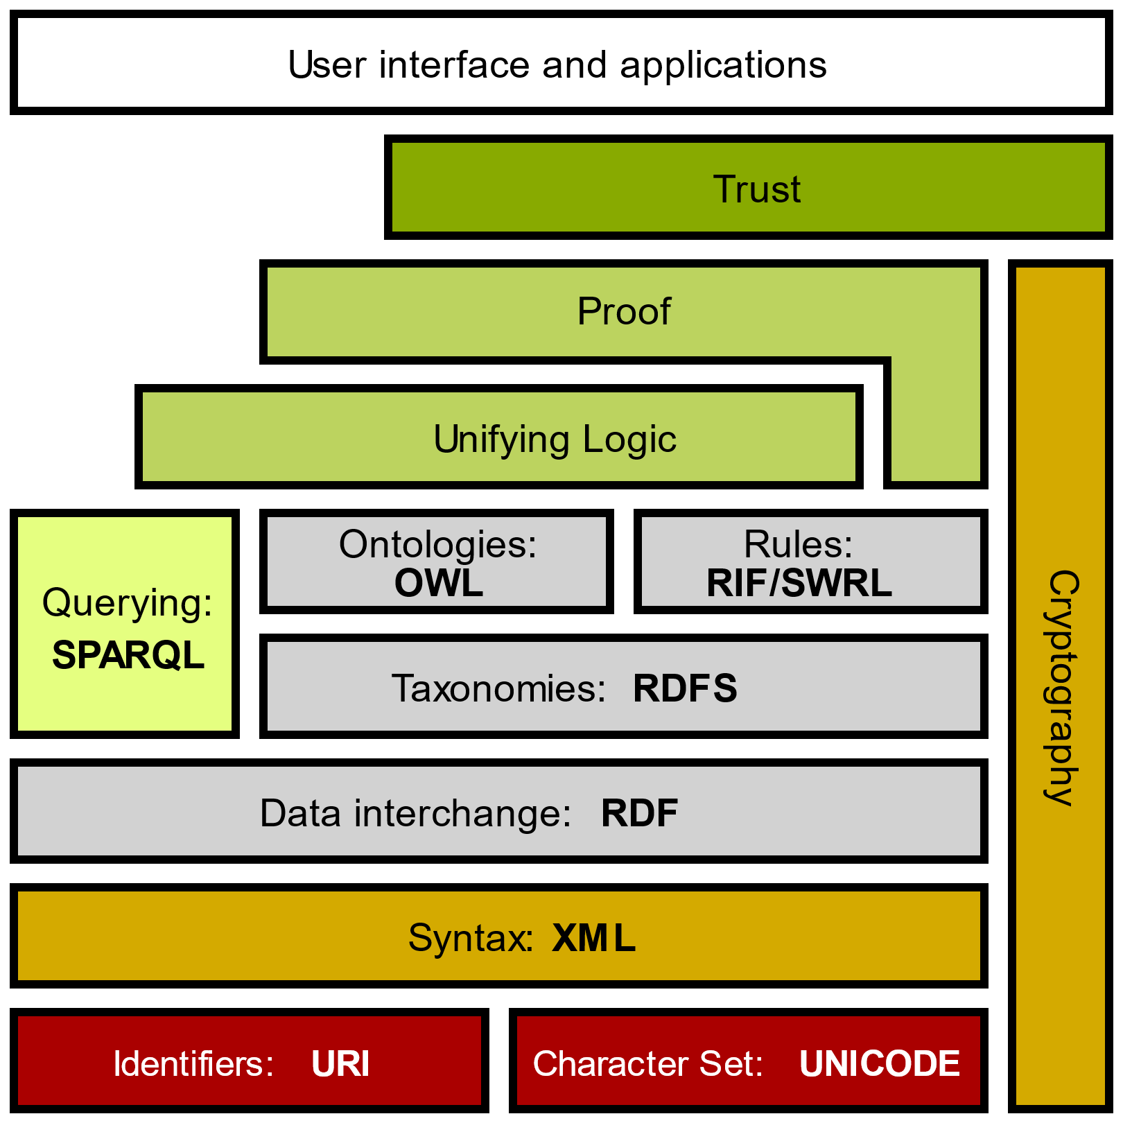
시멘틱 웹의 요소 기술
웹 자원을 서술하기 위한 RDF(Resource Description Frame)
온톨로지(Ontology)

Slide 44
온톨로지
컴퓨터 과학에서 온톨로지는 지식공학 분야에서 사용되는 지식 표현 방법 중 하나이다. 온톨로지는 인공지능 분야에서 개념의 의미와 관계를 정의하는 데 사용되며, 지식을 표현하는 방법 중 하나이다.
온톨로지는 일종의 분류체계를 만들어내며, 개념, 속성, 관계, 제약 등의 정보를 포함한다. 이러한 정보는 자연어로 기술된 경우 다양한 해석이 가능하므로, 온톨로지를 이용하여 명확하고 일관된 의미를 부여할 수 있다.
Individuals(instance): 사람, 동물, 책상, 자동차, 분자, 행성 등의 구체적 객체(objects)
Classes: object의 type
Attributes: object의 속성
Relations: object가 다른 object와 연관되는 방법

Slide 45
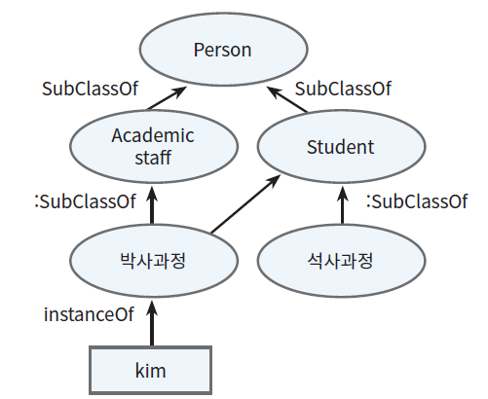
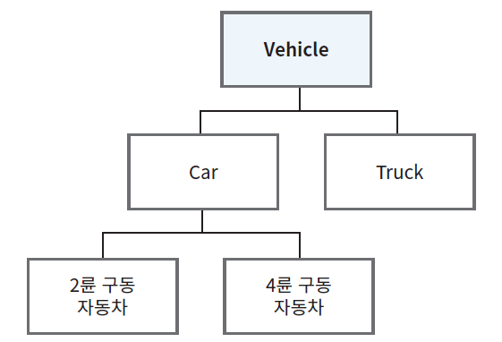
온톨로지의 예

Slide 46
프롤로그(Prolog)
https://www.swi-prolog.org/에서 다운로드할 수 있는 SWI-Prolog를 설치해보자.
프롤로그에서는 변수를 항상 대문자로 작성해야 한다.
“father(Y,X) :- child(X,Y), male(Y).”은 X가 Y의 자식이고 Y가 남성이면 Y는 X의 아버지이다. “를 의미한다. 즉 child(X,Y) ∧ male(Y) → father(Y,X)을 의미한다.
프롤로그의 규칙에서 논리합은 사용하지 않는다. 논리곱만을 사용한다.
parent(Y,X) :- child(X,Y).
father(Y,X) :- child(X,Y), male(Y).

Slide 47
프롤로그(Prolog)에서 사실 입력
상수는 소문자로 입력한다.
child(son1, kim).
child(son2, kim).
male(kim).
male(son1).
male(son2).

Slide 48
프롤로그 실습
다음과 같은 문장들을 저장하는 파일 main.pl을 생성한다.
[File]->[Consult...] 메뉴 항목을 선택하여서 main.pl을 불러들인다.
child(son1, kim).
child(son2, kim).
male(kim).
male(son1).
male(son2).
parent(Y,X) :- child(X,Y).
father(Y,X) :- child(X,Y), male(Y).

Slide 49
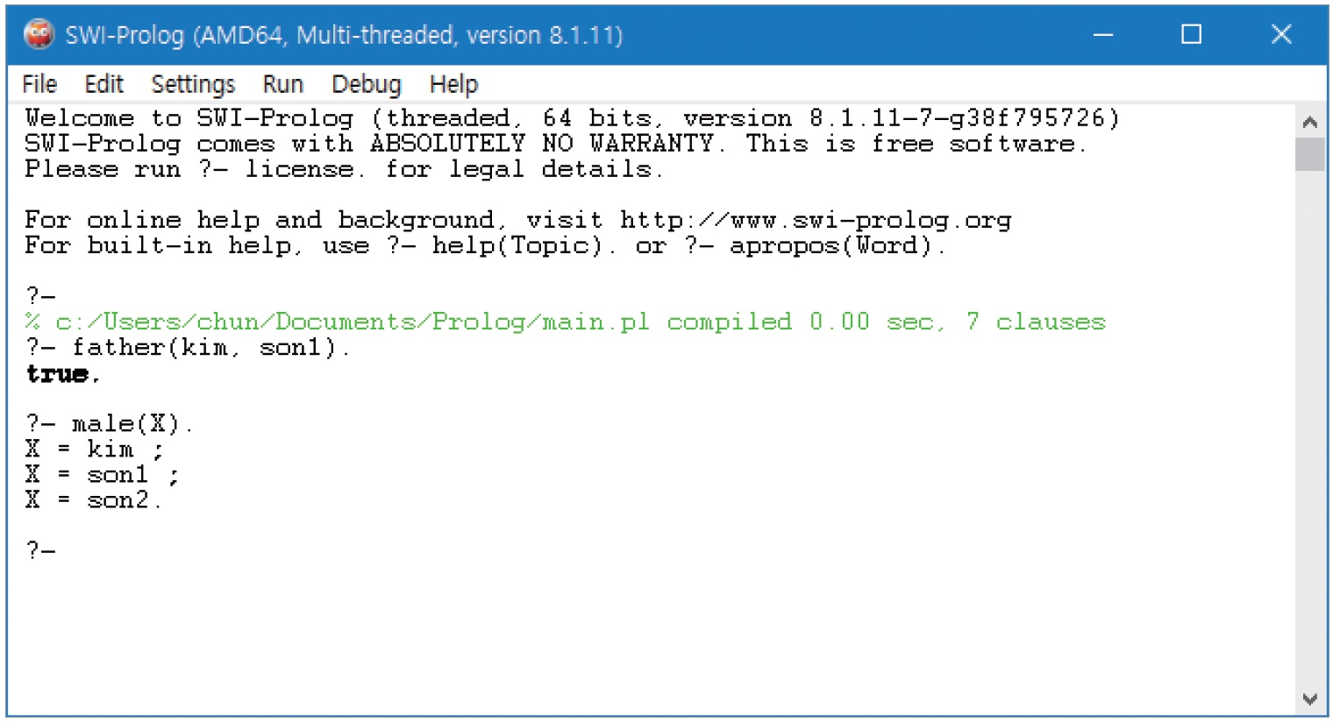
프롤로그 실습

Slide 50
Lab: 논리융합 연습 #1
간단한 논리융합 연습을 해보자. 다음과 같은 지식이 있다.
① 어떤 것이 지능적이라면 그것은 상식을 가져야 한다.
② PC는 상식이 없다.
위의 지식을 바탕으로 PC는 지능적이 아니다를 증명해 보자.

Slide 51
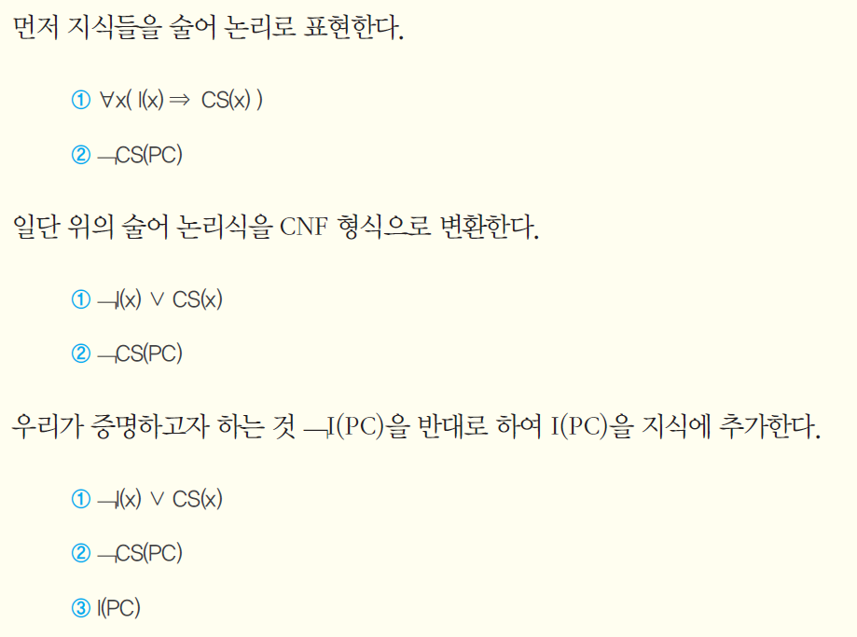
Lab: 논리융합 연습

Slide 52
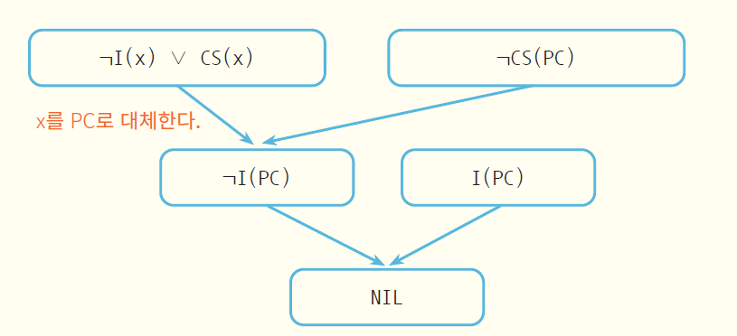
Lab: 논리융합 연습

Slide 53
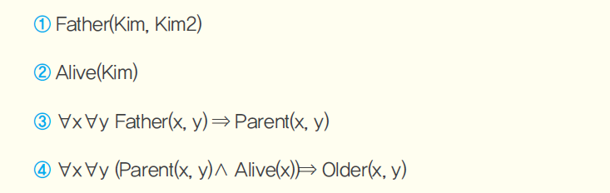
Lab: 논리융합 연습 #2
위의 지식을 바탕으로 Older(Kim, Kim2)를 증명해 보자.

Slide 54
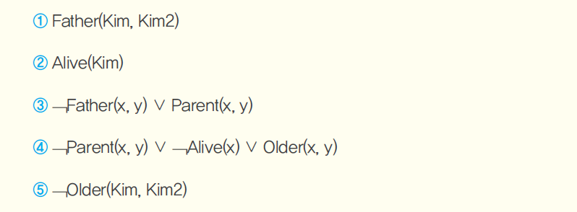
Lab: 논리융합 연습 #2

Slide 55
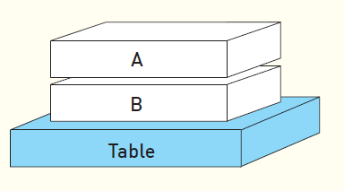
Lab: 논리융합 연습 #3
다음과 같은 상황을 술어 논리를 이용하여 표현하고 ABOVE(A, Table)을 증명해 보자.

Slide 56
Lab: 논리융합 연습 #3
테이블 위에 블록 B가 놓여져 있고 블록 B 위에 블록 A가 놓여져 있다. 따라서 우리가 관찰한 사실은 다음과 같이 술어 논리로 표현할 수 있다.
ON(A, B)
ON(B, Table)
우리는 상식으로 다음과 같은 사실을 알고 있다.
∨x∨y [ ON(x, y) → ABOVE(x, y) ]
∨x∨y∨z [ ABOVE(x, y) ∧ ABOVE(y, z) → ABOVE(x, z)]

Slide 57
Lab: 논리융합 연습 #3
일단 위의 논리식을 CNF 형식으로 변환하여야 한다. 함축의 등가식을 이용하여 다음과 같이 변환할 수 있다.
￢ON(x, y) ∨ ABOVE(x, y)
￢ABOVE(a, b) ∨ ￢ABOVE(b, c) ∨ ABOVE(a, c)
여기에 우리가 증명하려고 하는 사실을 부정하여 추가한 후에 이미 알고 있는 사실을 합치면 다음과 같이 된다.
￢ON(x, y) ∨ ABOVE(x, y)
￢ABOVE(a, b) ∨ ￢ABOVE(b, c) ∨ ABOVE(a, c)
ON(A, B)
ON(B, Table)
￢ABOVE(A, Table)

Slide 58
Summary
많이 사용되는 지식 표현의 방법은 “규칙”, “의미망”, “프레임”, 술어논리“ 등이 있다.
명제 논리에서 추론 방법은 “모더스 포넌스”, “부정 논법”, “삼단논법” 등이 있다.
의미망(semantic network)은 방향 그래프를 이용하여 개념 간의 관계를 나타내는 방법이다.
프레임(frame)은 1970년대에 Marvin Minsky가 제안한 지식 표현 방법으로 특정 객체와 그 속성을 묶어서 하나로 조직화하는 방법이다.
술어 논리(predicate logic)는 하나의 명제가 객체(object, 또는 인수)와 술어(predicate)로 나누어질 수 있고 변수와 한정자를 사용할 수 있는 논리이다.
술어 논리식에서는 추론을 위하여 논리융합(resolution)이라는 방법을 사용한다.

Slide 59
Q & A

